Slide 1
Microsoft

Slide 2
Megalapítása
Új-Mexikó, 1975 Bill Gates és Paul Allen
Micro-soft néven alapították meg a microcomputer és a software szak összevonásából
1976 november 26.-án vált bejegyzett védjeggyé

Slide 3
Microsoft BASIC
Kezdetben BASIC-fordítóprogramokat fejlesztettek és árusítottak
Ahogy nőtt a BASIC népszerűsége más gyártók átvettek a szintaxisát, hogy megőrizzék a már létező Microsoft BASIC-implementációkkal a kompatibilitást
Microsoft BASIC szabványossá vált

Slide 4
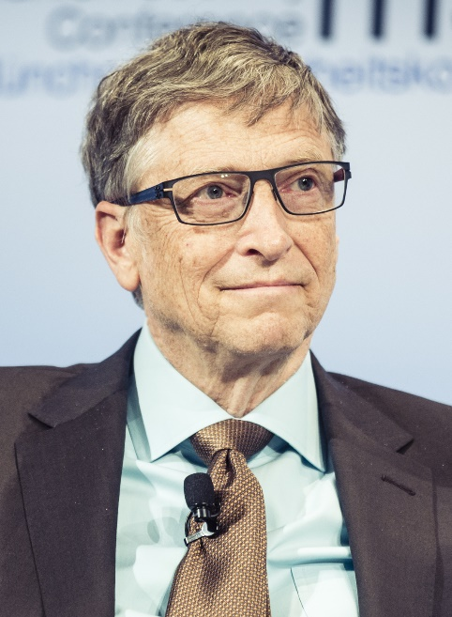
Bill Gates (Henry William Gates III.)
Született: Seattle 1955 október 28.
2013-ban 72 milliárd dollárra, 2018-ban 97,4 milliárd dollárra becsülték
1987 óta szerepel a Forbes magazin világ leggazdagabb embereit felvonultató listáján

Slide 5

Első vállakozása
Paul Allennel közösen alapított Traf-O-Data
1973 őszén több ezer dollárt kerestek a statisztikák segítségével
Fel kellett függeszteni állami konkurencia miatt

Slide 6
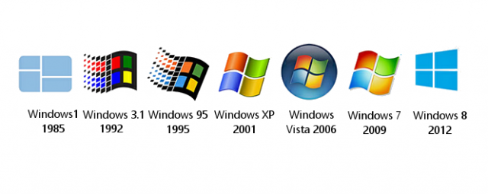
Windows
Apple operációs rendszerének alapötletét felhasználva fejlesztették ki
Olcsóbban hozzá lehetett jutni mint a konkurenshez
Az 1.0 és a 3.0 rendszer után a konkurens cég majdnem csődbe is ment

Slide 7
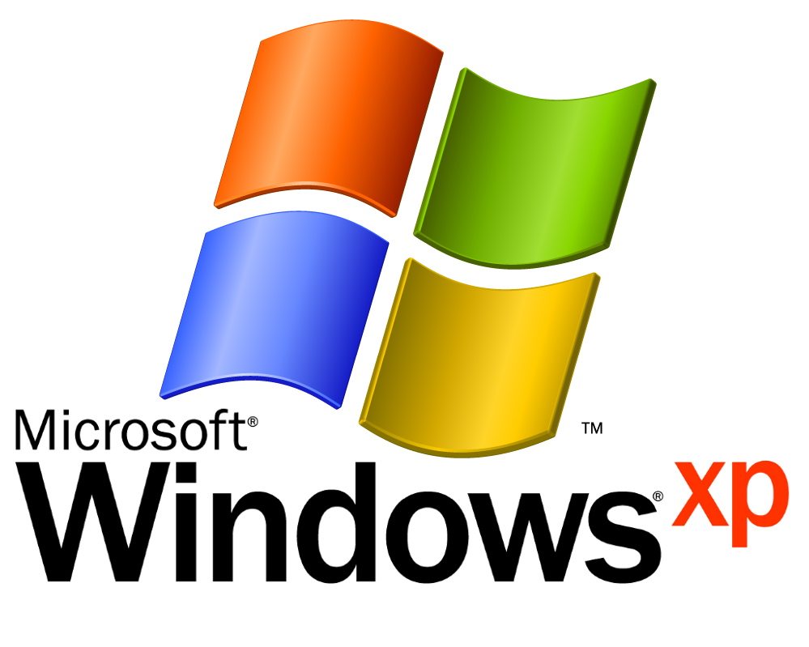
Windows XP
A név eredete: az experience szóból ered
2001-ben adták ki
Megjelent 64 bites verziója is
14 éven keresztül érkezett rá terméktámogatás
A Microsoft legsikeresebb operációs rendszerének is tekinthető

Slide 8
Windows 7
2009-ben adták ki
Ez volt az első teljesen magyar nyelvű windows operációs rendszer
Új GUI-val rendelkezett
Több ismert cég szerint csak egy álruhába öltöztetett Vista

Slide 11
Köszönöm a figyelmet!
Készítette: Mojzes Ervin

